Slide 1
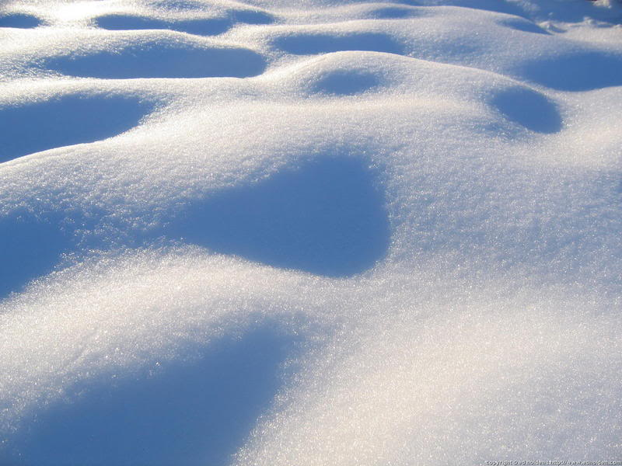
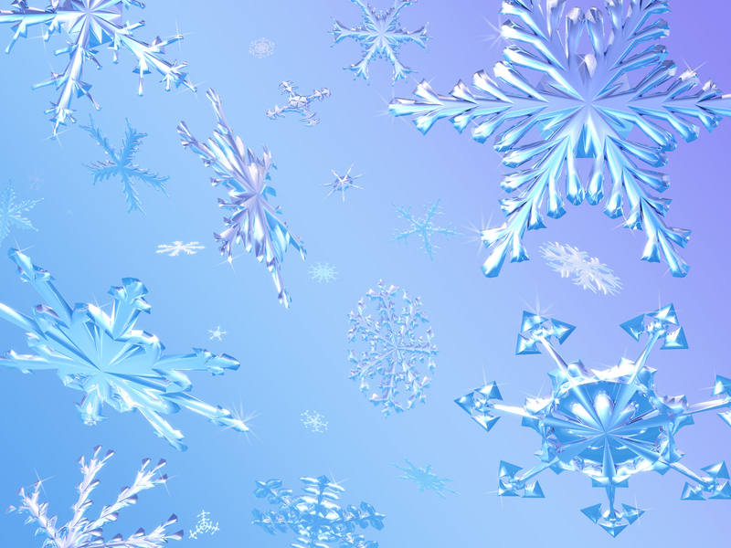
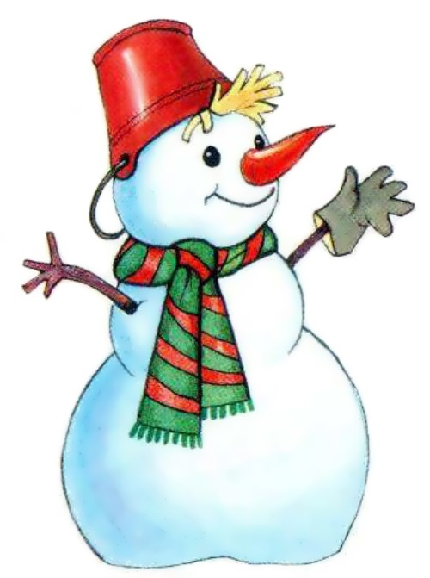
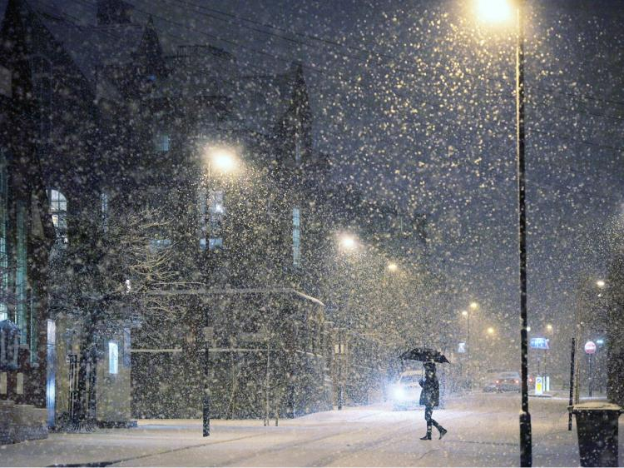

Slide 2
снег
снежинка
снеговик
снегопад
[ Г / Ж ]

Slide 3
Свет,свеча,освещение
[ т / ч / щ ]

